Slide 1
Чемпионат мира по футболу
2018

Slide 2
2 декабря 2010 года в Цюрихе было оглашено имя страны-хозяйки чемпионата мира 2018:
ею стала Россия

Slide 3
Города, которые примут матчи чемпионата мира:
Москва
Калининград
Санкт-Петербург
Волгоград
Казань
Нижний Новгород
Самара
Саранск
Ростов-на-Дону
Сочи
Екатеринбург

Slide 4
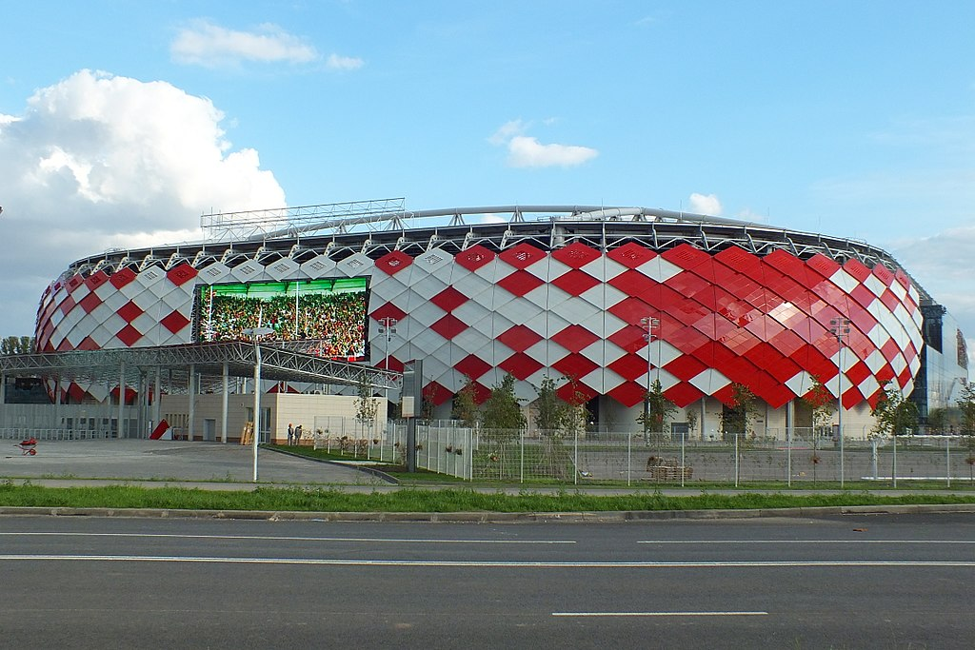
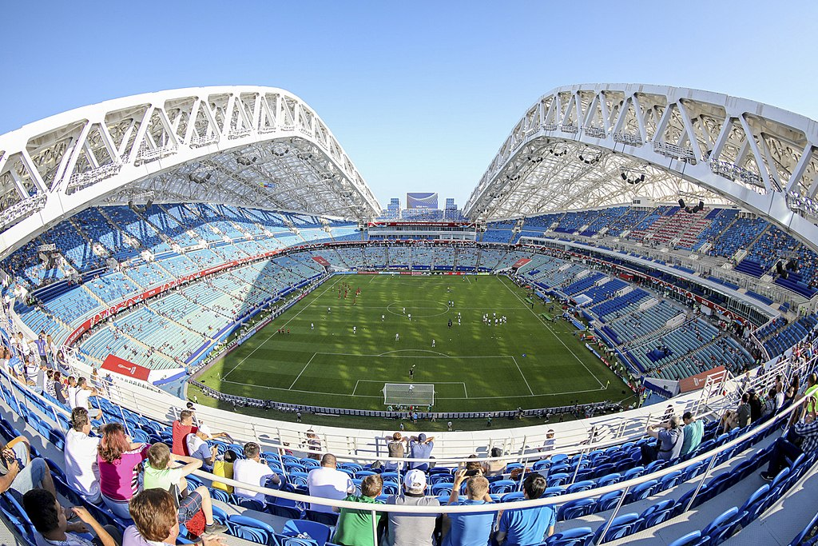
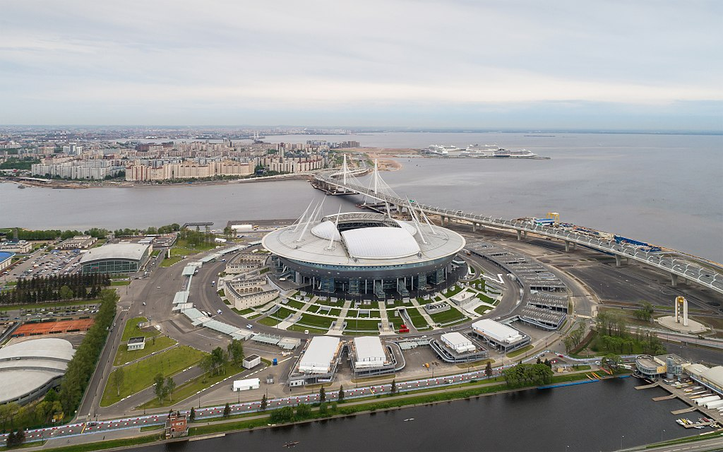
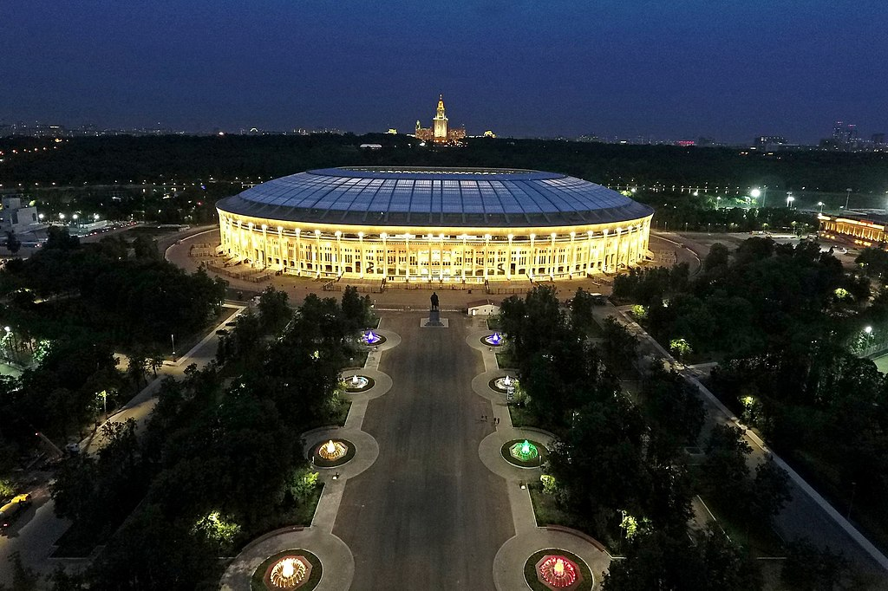

Slide 5
В финальном турнире чемпионата мира 2018 года примут участие 32 команды.
Корзина 1 | Корзина 2 | Корзина 3 | Корзина 4
Россия | Испания | Дания | Сербия
Германия | Перу | Исландия | Нигерия
Бразилия | Швейцария | Коста-Рика | Австралия
Португалия | Англия | Швеция | Япония
Аргентина | Колумбия | Тунис | Марокко
Бельгия | Мексика | Египет | Панама
Польша | Уругвай | Сенегал | Республика Корея
Франция | Хорватия | Иран | Саудовская Аравия

Slide 6

Эмблема Чемпионата Мира 2018

Slide 7

Талисман Чемпионата Мира 2018

Slide 8
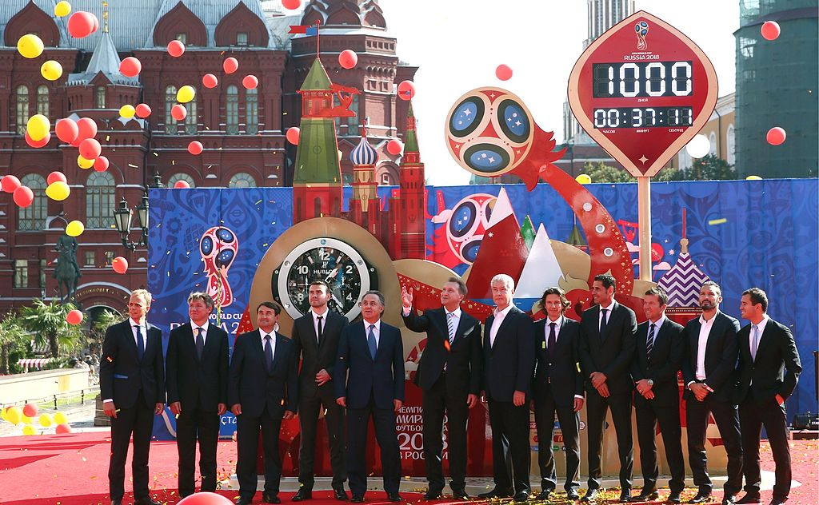
Церемония запуска обратного отсчёта 1000 дней до чемпионата мира по футболу в России. Москва, Красная площадь, 18 сентября 2015 года.

Slide 9
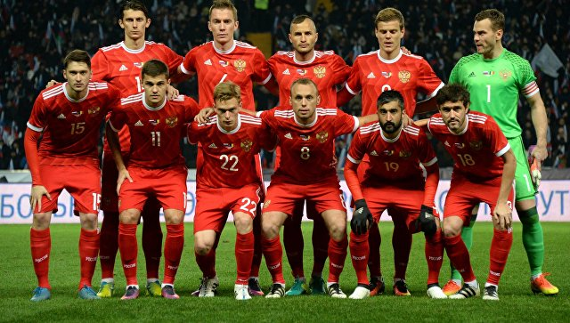
Сборная России

Slide 10
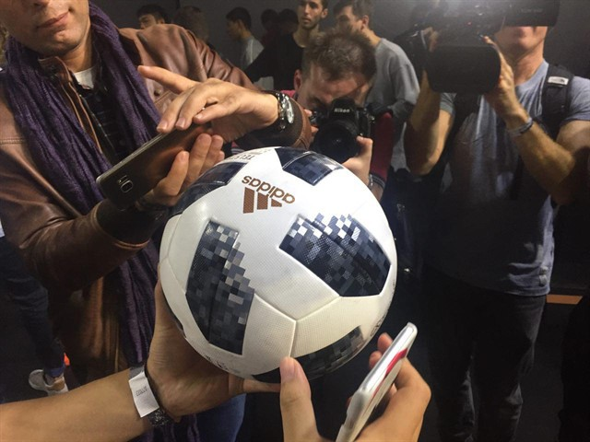
9 ноября 2017 года состоялась презентация официального мяча Чемпионата мира – 2018 по футболу

Slide 11
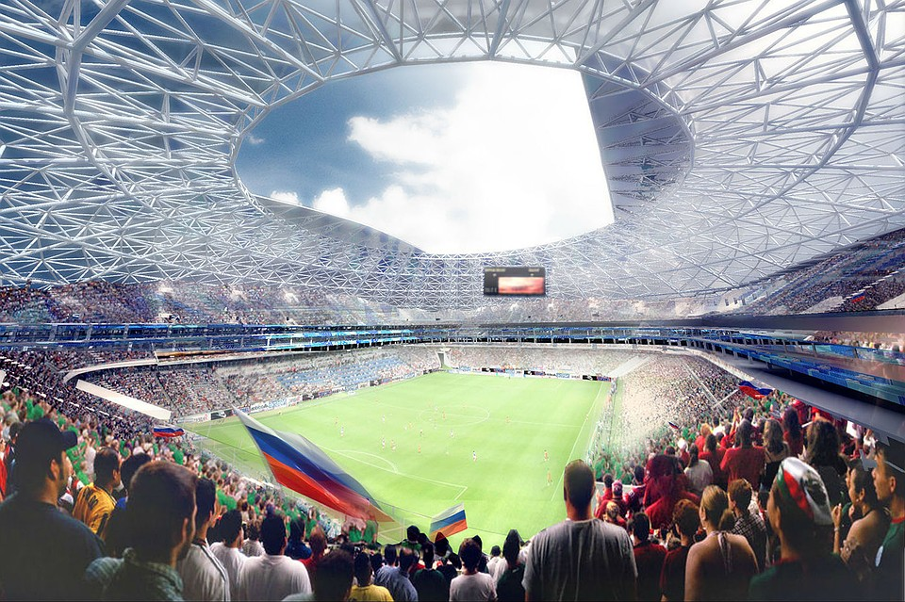

Slide 12
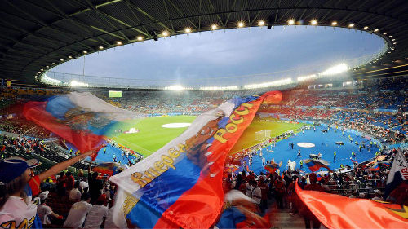

Slide 13
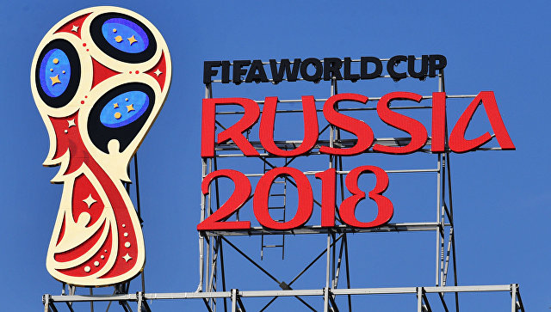

Slide 14
Страна рада, что в России пройдёт Чемпионат мира по футболу!

Slide 15
https://ru.wikipedia.org
http://ru.fifa.com
https://www.championat.com
https://www.russiatourism.ru
https://www.google.ru

